Slide 1
제4부 자바II (2)
스레드
[핵심 포인트]
1) 스레드 동기화
2) 스레드 간섭
3) 스레드 조정

Slide 2
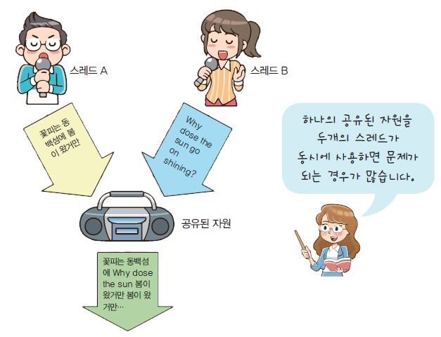
동기화
동기화(synchronization): 한 번에 하나의 스레드 만이 공유 데이터를 접근할 수 있도록 제어하는 것이 필요
여러 쓰레드가 동일한 리소스를 공유하여 사용하게 되면 서로의 결과에 영향을 주기 때문에 방지하는 기법

Slide 3
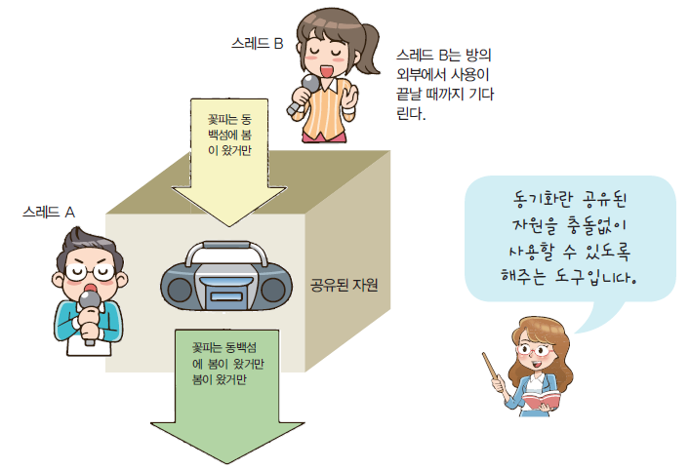
동기화의 기본 해법
밀폐된 방 안에 자원을 놓고 한 번에 하나의 스레드만 방문을 열고 사용할 수 있게 하는 것이다. 하나의 스레드의 작업이 끝나면 다음 스레드가 사용할 수 있도록 한다.

Slide 4
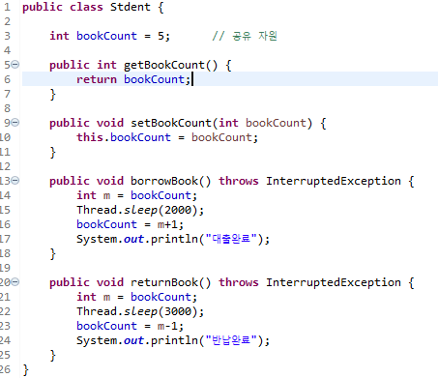
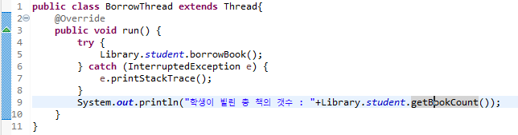
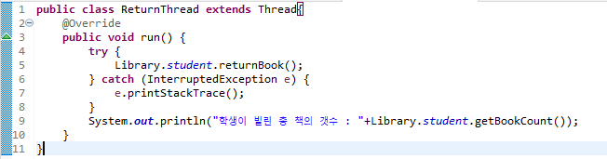

동기화의 기본 해법

Slide 5
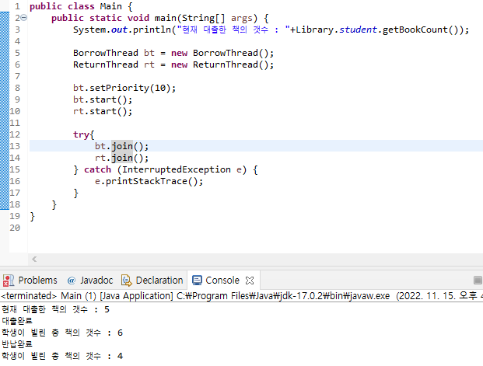
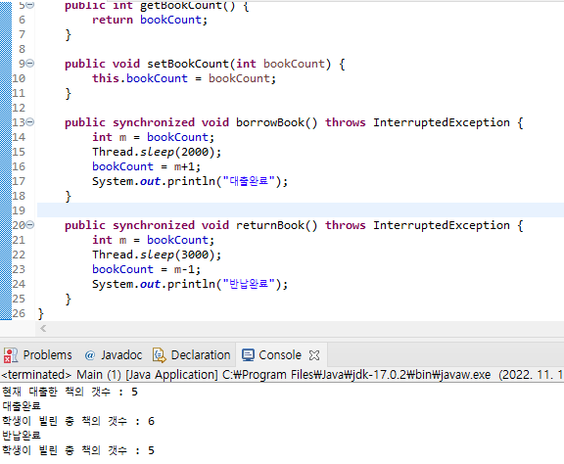
동기화의 기본 해법
BorrowThread는 borrowBook 메소드를 호출하고 ReturnThread는 returnBook 메소드를 동시에 호출 → 그에 따라, 지역변수 m에는 현재 bookCount인 5가 모두 대입 → 몇 초간의 딜레이 후 bookCount에 값을 대입하기 때문에 +1일 때는 6이되고 -1일 때는 4가 되는 것 → 이를 방지하기 위해서는 synchronized 키워드로 임계영역을 지정하여 동기화를 해야 함
Synchronized 메소드 호출 → Student객체에 대한 락을 얻고 락을 얻지 못한 객체는 락을 반납할 때까지 기다려야 함 →따라서, borrowThread가 먼저 Student 객체 락을 획득하고 borrowBook 메소드를 실행 → 메소드가 종료되어 락이 반납된 이후 ReturnThread의 returnBook 메소드가 호출됨

Slide 6
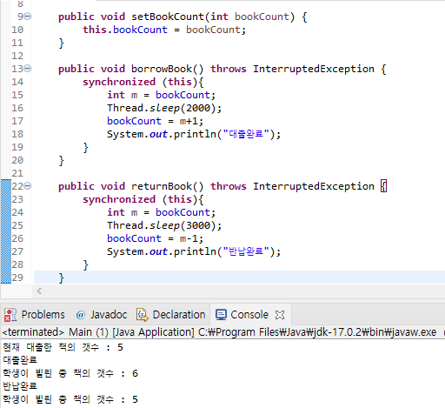
동기화의 기본 해법
멀티 쓰레드 프로그래밍에서 임계 영역은 성능을 좌우하기 때문에 가능하면 메소드 전체 락을 거는 것보다는 synchronized 블럭으로 임계영역을 최소화해서 효율적인 프로그램을 작성하는 것이 바람직

Slide 7
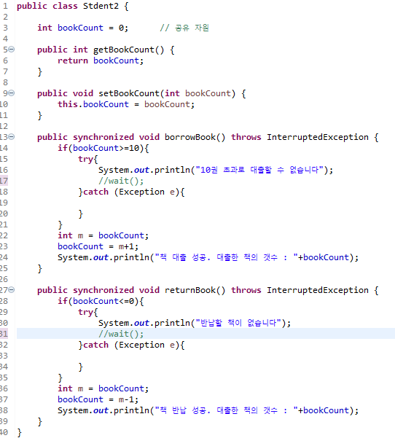
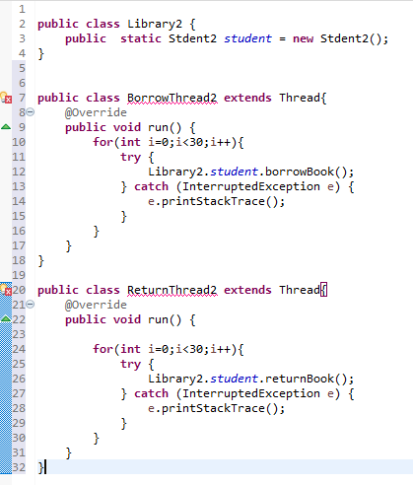
동기화의 기본 해법

Slide 8
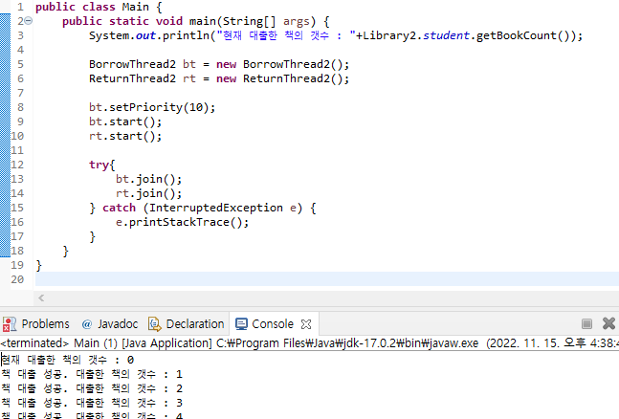
동기화의 기본 해법
현재 대출한 책의 갯수 : 0
책 대출 성공. 대출한 책의 갯수 : 1
책 대출 성공. 대출한 책의 갯수 : 2
책 대출 성공. 대출한 책의 갯수 : 3
책 대출 성공. 대출한 책의 갯수 : 4
책 대출 성공. 대출한 책의 갯수 : 5
책 대출 성공. 대출한 책의 갯수 : 6
책 대출 성공. 대출한 책의 갯수 : 7
책 대출 성공. 대출한 책의 갯수 : 8
책 대출 성공. 대출한 책의 갯수 : 9
책 대출 성공. 대출한 책의 갯수 : 10
10권 초과로 대출할 수 없습니다
책 반납 성공. 대출한 책의 갯수 : 9
책 반납 성공. 대출한 책의 갯수 : 8
책 반납 성공. 대출한 책의 갯수 : 7
책 반납 성공. 대출한 책의 갯수 : 6
책 반납 성공. 대출한 책의 갯수 : 5
책 반납 성공. 대출한 책의 갯수 : 4
책 반납 성공. 대출한 책의 갯수 : 3
책 반납 성공. 대출한 책의 갯수 : 2
책 반납 성공. 대출한 책의 갯수 : 1
책 반납 성공. 대출한 책의 갯수 : 0
반납할 책이 없습니다
wait() 추가
객체의 잠금을 풀고, 다른 쓰레드에서 notify(All)을 호출해주기를 기다린다(잠잔다). notify가 도착하면, 다시 잠금 시도하여 잠기면 실행을 이어 나간다.
책 대출 성공. 대출한 책의 갯수 : 29
10권 초과로 대출할 수 없습니다
책 대출 성공. 대출한 책의 갯수 : 30
책 반납 성공. 대출한 책의 갯수 : 29
책 반납 성공. 대출한 책의 갯수 : 28
책 반납 성공. 대출한 책의 갯수 : 27
책 반납 성공. 대출한 책의 갯수 : 4
책 반납 성공. 대출한 책의 갯수 : 3
책 반납 성공. 대출한 책의 갯수 : 2
책 반납 성공. 대출한 책의 갯수 : 1
책 반납 성공. 대출한 책의 갯수 : 0
책 대출 성공. 대출한 책의 갯수 : 10
10권 초과로 대출할 수 없습니다
책 대출 성공. 대출한 책의 갯수 : 11
10권 초과로 대출할 수 없습니다
책 대출 성공. 대출한 책의 갯수 : 12

Slide 9
스레드 간섭
스레드 간섭(thread interference)이란 서로 다른 스레드에서 실행되는 두 개의 연산이 동일한 데이터에 적용되면서 서로 겹치는 것을 의미한다.
class Counter {
private int value = 0;
public void increment() { value++; }
public void decrement() { value--; }
public void printCounter() { System.out.println(value); }
}

Slide 10
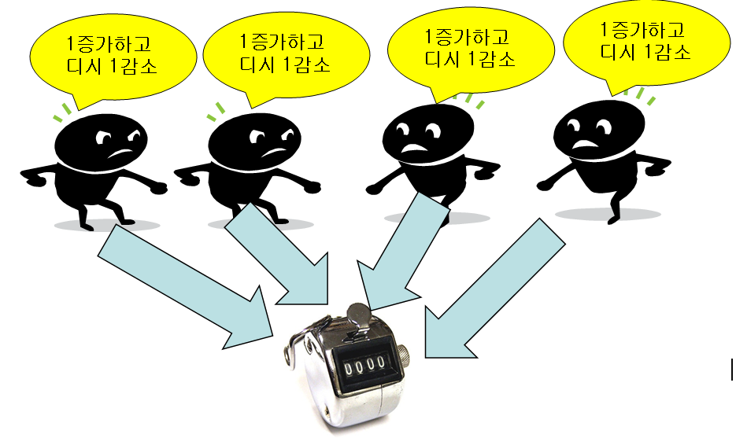
스레드 간섭
4개의 스레드가 하나의 카운터를 공유한다고 가정 → 아주 발견하기 힘든 버그

Slide 11
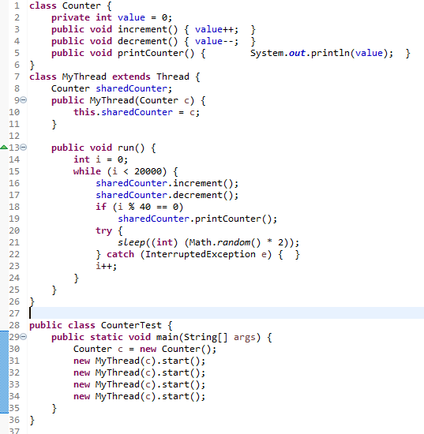

스레드 간섭

Slide 12
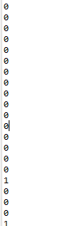
스레드 간섭 해결 방법
동기화된 메소드(synchronized methods)
class Counter {
private int value = 0;
public synchronized void increment() { value++;}
public synchronized void decrement() { value--;}
public synchronized void printCounter() {System.out.println(value);}
}

Slide 13
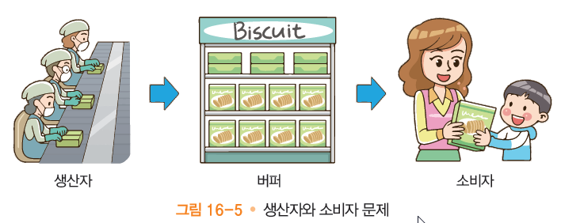
스레드간의 조정
만약 두개의 스레드가 데이터를 주고 받는 경우에 발생

Slide 14
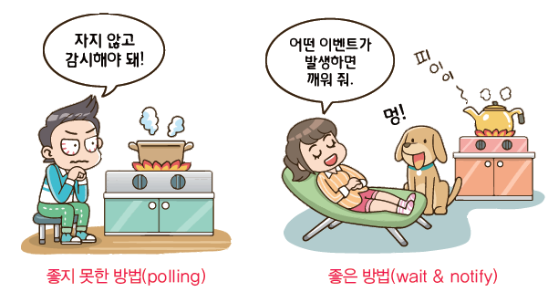
스레드간의 조정 2가지의 방법

Slide 15
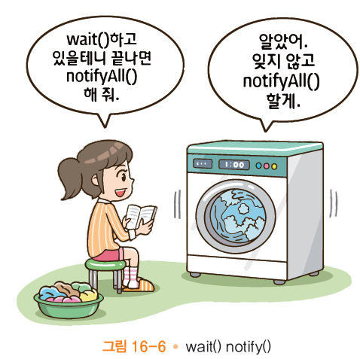
스레드간의 조정: wait()와 notify()

Slide 16
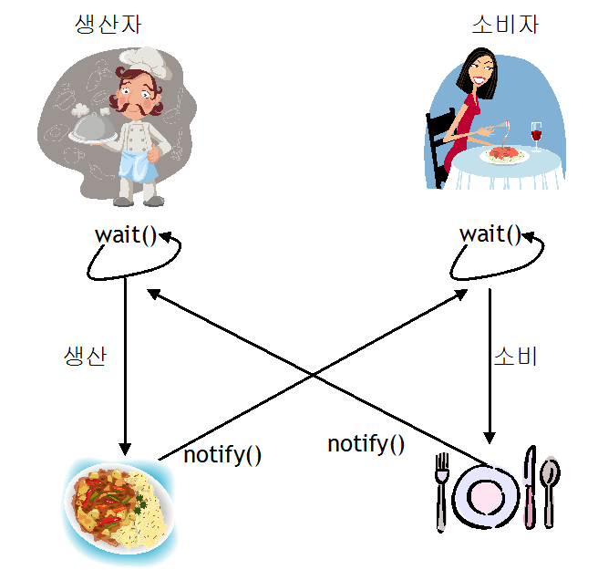
생산자/소비자 문제에 적용

Slide 17
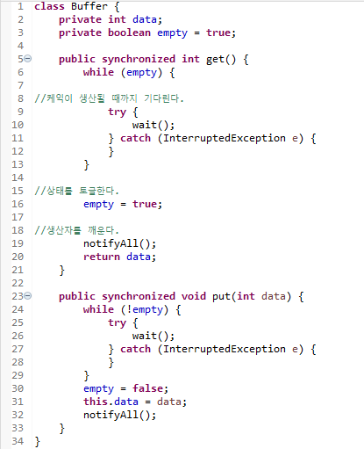
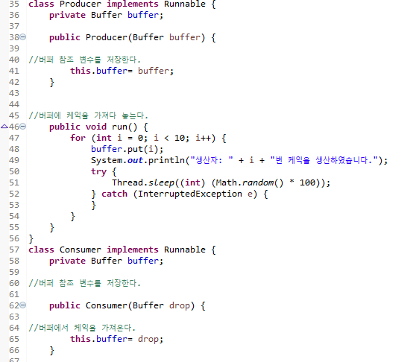
Buffer 클래스

Slide 18
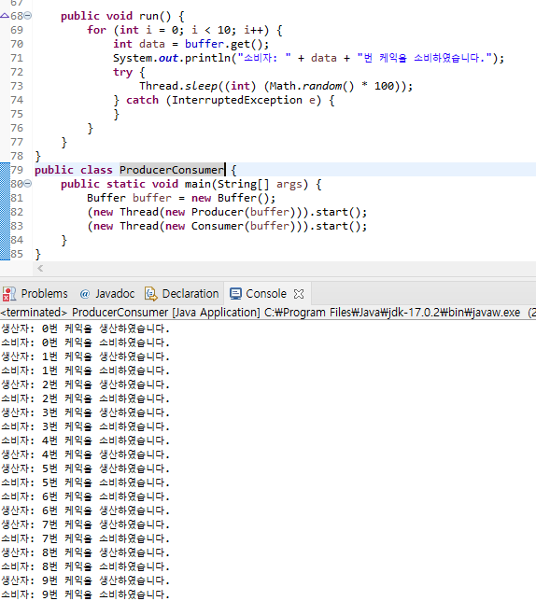
Buffer 클래스

Slide 19
정리해 보면…필수 기술
스레드 문제점
스레드 동기화 문제 해결 방법
스레드 간섭 해결 방법
스레드 조정
wait(), notify()
Buffer 클래스

